Slide 1
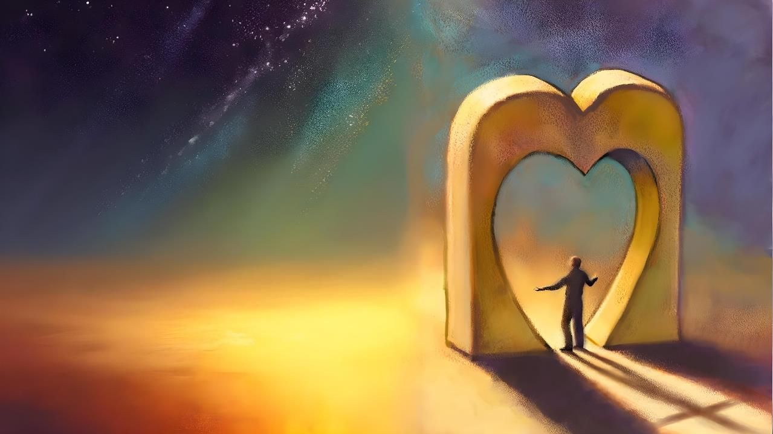
ດໍາເນີນຊີວິດຕາມພຣະບັນຍັດ
ບົດຮຽນທີ 9 ສໍາລັບເດືອນສິງຫາ ທີ 30, 2025

Slide 2
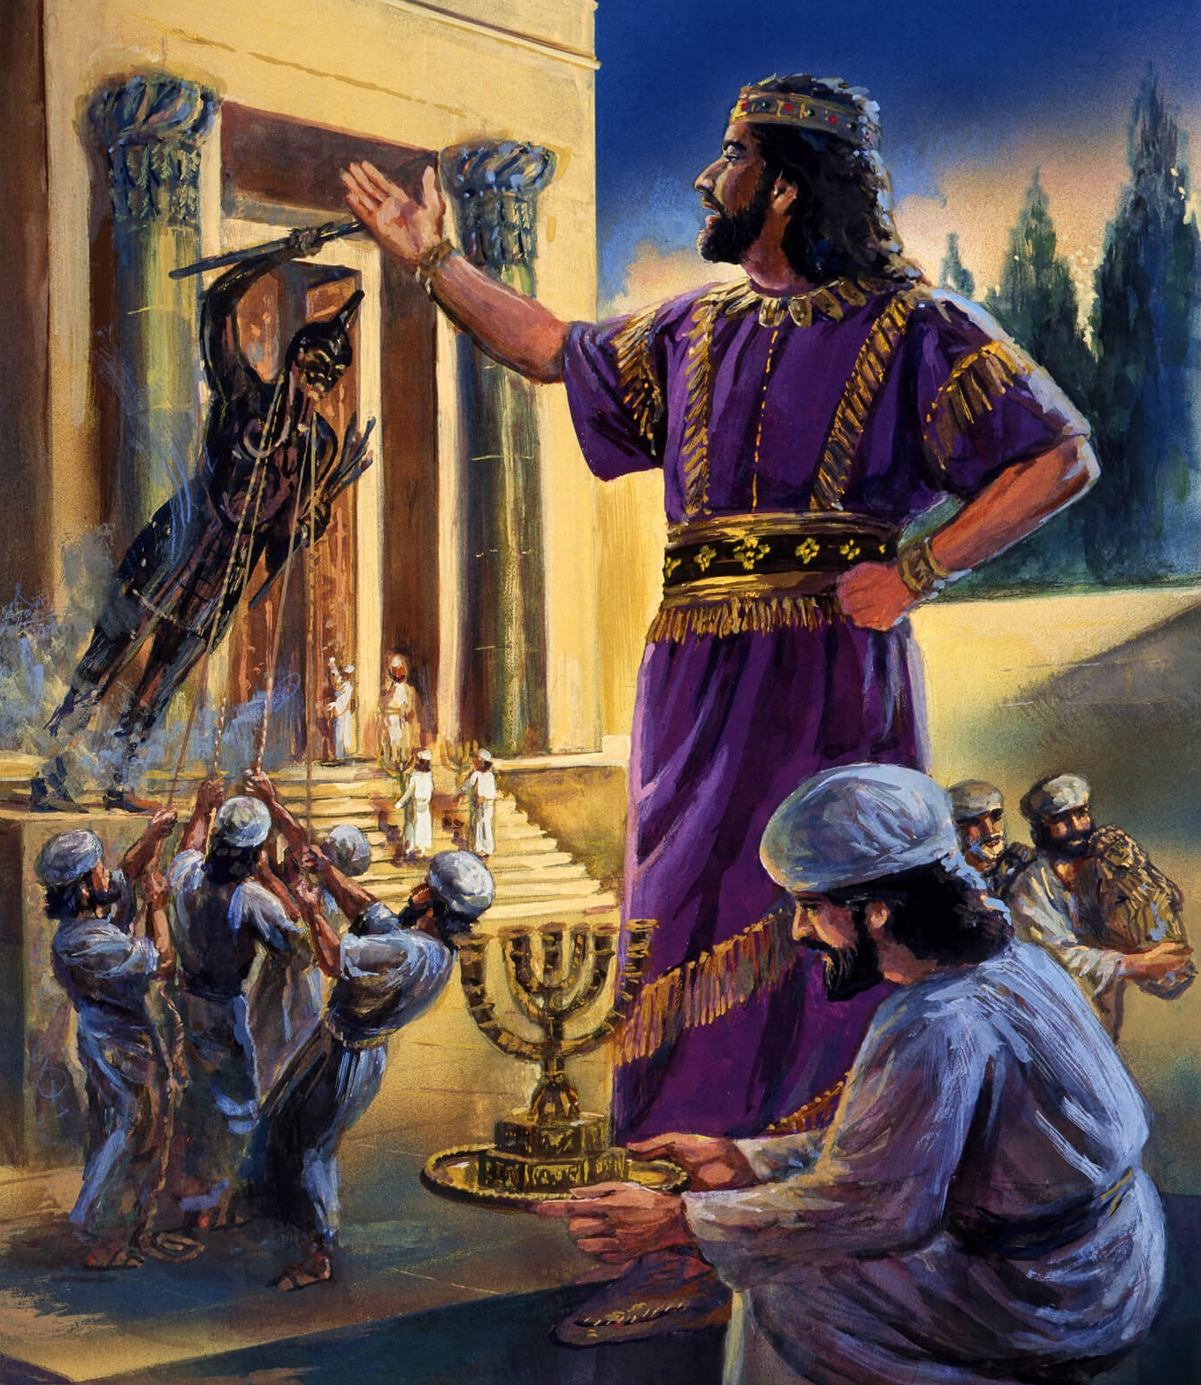
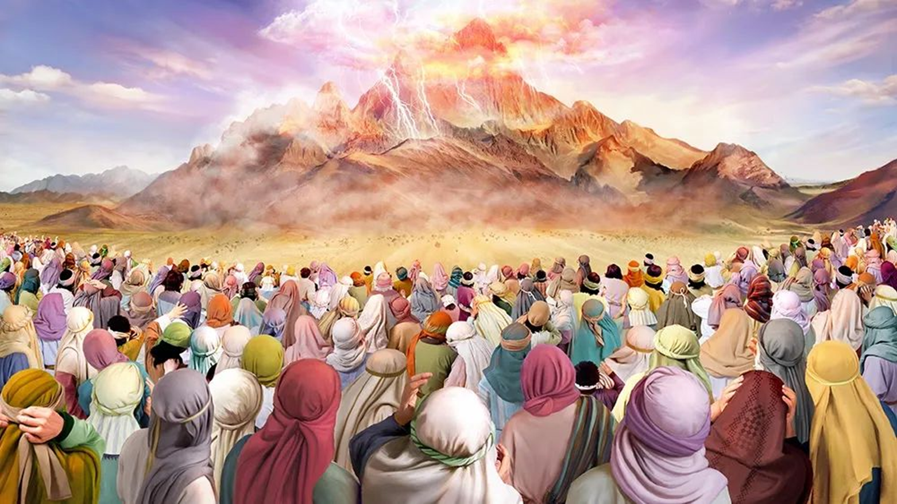
“ພະເຈົ້າຢາເວໄດ້ສັ່ງໂມເຊໃຫ້ບອກຊາວອິດສະຣາເອນວ່າ, ພວກເຈົ້າໄດ້ເຫັນດ້ວຍຕົນເອງແລ້ວວ່າ ເຮົາໄດ້ກ່າວກັບພວກເຈົ້າອອກມາຈາກສະຫວັນ. ຢ່າເຮັດຮູບພະເປັນເງິນເປັນຄໍາໄວ້ຂາບໄຫວ້ຄຽງຄູ່ເຮົາເດັດຂາດ” ’ ” ອພຍ 20:22, 23

Slide 3

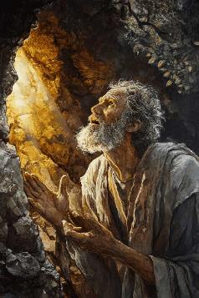
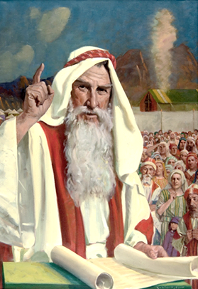
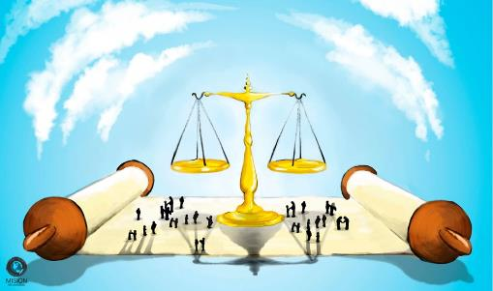


ຫລັງຈາກປະກາດພຣະບັນຍັດສິບປະການ, ຜູ້ຄົນໄດ້ຮ້ອງຂໍໃຫ້ໂມເຊເປັນຄົນກາງລະຫວ່າງພວກເຂົາ ແລະ ພຣະເຈົ້າ (ອພຍ 20:19). ຫລັງຈາກນັ້ນເປັນຕົ້ນມາ, ພຣະເຈົ້າໄດ້ປະທານກົດຕ່າງໆໃຫ້ກັບໂມເຊ, ແລະ ລາວໄດ້ຖ່າຍທອດໃຫ້ກັບປະຊາຊົນ.
ກົດເຫລົ່ານີ້, ໄດ້ເອີ້ນວ່າ “ກົດດ້ານສິນລະທໍາ,” ມີຈຸດປະສົງເພື່ອເປັນຫລັກການດໍາລົງຊີວິດຂອງຊາວອິດສະຣາເອນ ແລະ ພວກເຮົາເຊັ່ນກັນ. (ໂດຍປັບໃຫ້ເຂົ້າກັບສະພາບຄວາມເປັນຈິງໃນປະຈຸບັນ).
ໂດຍສະຫລຸບແລ້ວ, ກົດເຫລົ່ານັ້ນແມ່ນການນໍາເອົາພຣະບັນຍັດສິບປະການ ໄປປະຍຸກໃຊ້ໃນຊີວິດປະຈໍາວັນ.
ຈະດໍາເນີນຊີວິດຕາມພຣະບັນຍັດໄດ້ແນວໃດ?:
  ວິທີຈັດການກັບຄວາມຮຸນແຮງ (ອພຍ 21:1-32)
  ວິທີທີ່ຈະຢູ່ຮ່ວມກັນໃນສັງຄົມ (ອພຍ 21:33-23:19)
  ວິທີທີ່ຈະໄດ້ຮັບໄຊຊະນະ (ອພຍ 23:20-33)
ວິທີທີ່ຈະເຂົ້າໃຈພຣະບັນຍັດ:
  ກົດເກນແຫ່ງການແກ້ແຄ້ນ.
  ລາງວັນ ແລະ ການລົງໂທດ.

Slide 4

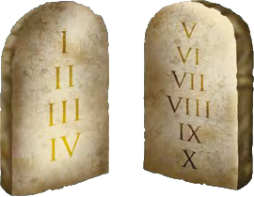

ຈະດໍາເນີນຊີວິດຕາມພຣະບັນຍັດໄດ້ແນວໃດ?

Slide 5

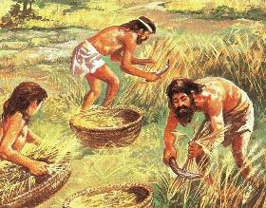
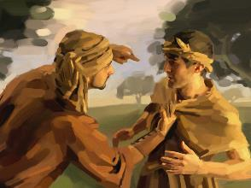
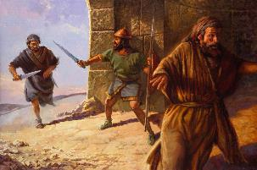
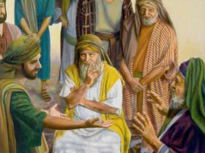
ວິທີຈັດການກັບຄວາມຮຸນແຮງ
“ຜູ້ໃດກໍຕາມທຸບຕີຄົນໜຶ່ງໃຫ້ເຖິງຕາຍ ຈະຕ້ອງຮັບໂທດເຖິງຕາຍຄືກັນ” (ອພຍ 21:12)
ກົດດ້ານສິນລະທໍາ ເລີ່ມຕົ້ນໂດຍ 3 ປະເດັນສໍາຄັນຂອງສັງຄົມຊາວເຮັບເຣີ:
ການເປັນຂ້າທາດ (ອພຍ. 21:2-11)
  ທາດທີ່ເປັນຜູ້ຊາຍຈະໄດ້ຮັບການປົດປ່ອຍຫລັງຈາກ 7 ປີ.
  ທາດຜູ້ຍິງຖ້າຍັງບໍ່ໄດ້ແຕ່ງງານ ຈະໄດ້ຮັບອິດສະຫລະ.
  ຜູ້ຊາຍຖ້າເລືອກຈະເປັນທາດຕໍ່ໄປກໍ່ໄດ້.
ໂທດສໍາລັບການປະຫານຊີວິດ (ອພຍ. 21:12-17)
  ສໍາລັບຜູ້ທີ່ຂ້າຄົນໂດຍເຈດຕະນາ
  ສໍາລັບຜູ້ທີ່ທໍາຮ້າຍ ຫລື ສາບແຊ່ງພິດາມານດາຂອງຕົນ
  ສໍາລັບຜູ້ທີ່ລັກພາໂຕຄົນອື່ນ
ໂທດຂອງການທໍາຮ້າຍ (ອພຍ. 21:18-32)
  ຈະຕ້ອງຊົດໃຊ້ດ້ວຍເງິນ ຫລື ຊັບສິນ
  ຖ້າມີການຕີກັນ ແລ້ວບັງເອີນໄປຖືກຜູ້ຍິງທີ່ຖືພາ ຈົນເກີດການແທ້ງບຸດ, ຜູ້ຕີນັ້ນຈະຕ້ອງຈ່າຍຄ່າຊົດເຊີຍຕາມທີ່ຜົວຂອງນາງຮຽກຮ້ອງ
ກົດໝາຍທັງໝົດນີ້ ມີໄວ້ເພື່ອຄວບຄຸມການລະເມີດ ແລະ ການກໍ່ຄວາມຮຸນແຮງລະຫວ່າງຜູ້ຄົນດ້ວຍກັນ.

Slide 6

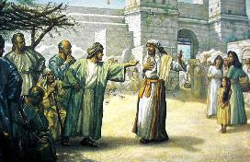
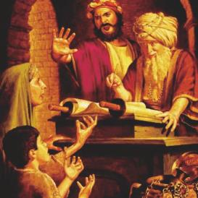
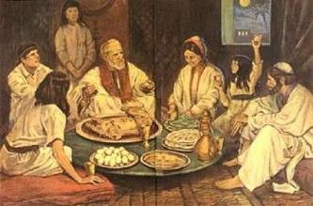
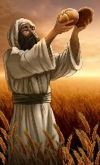
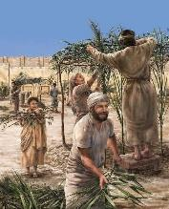
ວິທີທີ່ຈະຢູ່ຮ່ວມສັງຄົມ
“ຖ້າຊາຍຄົນໜຶ່ງຫລອກລວງຍິງສາວບໍຣິສຸດ ທີ່ຍັງບໍ່ມີຄູ່ໝັ້ນ ລາວກໍຕ້ອງຈ່າຍຄ່າແຕ່ງດອງແກ່ນາງ ແລະ ຮັບນາງມາເປັນເມຍຂອງຕົນ” (ອພຍ 22:16 )
ພຣະເຈົ້າບໍ່ໄດ້ປ່ອຍໃຫ້ພວກເຮົາຢູ່ກັບກົດເກນ “ພື້ນຖານ” ແລະ ໃຫ້ພວກເຮົານໍາເອົາໄປໃຊ້ຕາມຄວາມຄິດຂອງພວກເຮົາເອງ. ແຕ່ພຣະອົງຊົງມີຕົວຢ່າງທີ່ເປັນຮູບປະທໍາ ເພື່ອໃຫ້ພວກເຮົາສາມາດນໍາໄປປະຍຸກໃຊ້ໄດ້ຢ່າງຖືກຕ້ອງ.
ຕົວຢ່າງຂອງກົດເຫລົ່ານີ້ຍັງລວມໄປເຖິງ ການຖືກສັດທໍາຮ້າຍ (ອພຍ. 21:35-36 ); ການຢືມ ແລະ ການເຊົ່າ (ອພຍ. 22:14-15 ); ຄວາມສໍາພັນກ່ອນການແຕ່ງງານ (ອພຍ. 22:16 ), ....
ໃຫ້ຄວາມສໍາຄັນເປັນພິເສດກັບການປົກປ້ອງຜູ້ທີ່ອ່ອນແອ ແລະ ດ້ອຍໂອກາດ, ແລະ ຈະບໍ່ມອບຄວາມອະຍຸຕິທໍາໃຫ້ພວກເຂົາເຊັ່ນກັນ—ໝາຍຄວາມວ່າ: ບໍ່ບິດເບືອນຄວາມຍຸຕິທໍາ ເພື່ອໃຫ້ເກີດຄວາມອະຍຸຕິທໍາ ເພື່ອເອົາປຽບຄົນອ່ອນແອ ແລະ ດ້ອຍໂອກາດເຫລົ່ານັ້ນ (ອພຍ. 22:21-23; 23:2-3, 6).
ເນື່ອງຈາກວ່າ ພັນທະສັນຍານັ້ນແມ່ນລະຫວ່າງພຣະເຈົ້າ ແລະ ປະຊາຊົນຂອງພຣະອົງ, ກົດເຫລົ່ານີ້ຈຶ່ງລວມໄປເຖິງວິທີການເຄົາລົບ ແລະ ປະຕິບັດຕໍ່ພຣະອົງເຊັ່ນກັນ. ນອກຈາກການຮັກສາວັນສະບາໂຕແລ້ວ ຍັງມີພັນທະຜູກພັນທີ່ຈະຕ້ອງປະຕິບັດຕາມເທດສະການຕ່າງໆ ເຊິ່ງເປັນທີ່ເຕືອນໃຈພວກເຮົາ ເຖິງການຖືກປົດປ່ອຍຈາກຄວາມບາບ, ການປົກປ້ອງຄຸ້ມຄອງຈາກພຣະອົງ ແລະ ລວມໄປເຖິງອານາຄົດທີ່ຖ້າພວກເຮົາຢູ່.

Slide 7

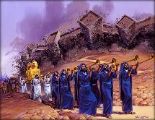
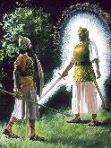
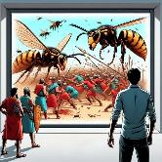
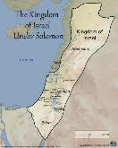
ຈະມີໄຊຊະນະໄດ້ຢ່າງໃດ
ພຣະອົງບອກຊາວອິດສະຣາເອນວ່າຕ້ອງເຮັດຫຍັງ
ຟັງພຣະສຸຣະສຽງຂອງພຣະອົງ ເພື່ອພຣະອົງຈະເປັນສັດຕູ ຕໍ່ສັດຕູ່ຂອງພວກເຂົາ
(23:21-22)
ນະມັດສະການພຣະອົງເທົ່ານັ້ນ, ເພື່ອພຣະອົງຈະຂັບໄລ່ພະຍາໂລຄາຕ່າງໆອອກໄປຈາກພວກເຂົາ(23:24-26)
ບໍ່ເຮັດສັນຍາກັບຊາວຄານາອານ ເພາະຈະເຮັດໃຫ້ພວກເຂົາຫັນໄປຈາກພຣະອົງ (23:32-33)
ພຣະອົງບອກໃນສິ່ງທີ່ພຣະອົງຈະເຮັດ
ພຣະອົງຈະສົ່ງທູດສະຫວັນເພື່ອປົກປ້ອງ (23:20)
ທູດສະຫວັນຈະນໍາໜ້າພວກເຂົາໄປ ແລະ ນໍາໄປສູ່ດິນແດນຄານາອານ (23:23)
ພຣະອົງຈະສົ່ງຄວາມຫວາດກົວໄປທີ່ເມືອງເຫລົ່ານັ້ນ(23:27)
ພຣະອົງຈະເຮັດໃຫ້ສັດຕູຂອງພວກເຂົາເສຍຂວັນ(23:28)
ພຣະອົງຈະຂັບໄລ່ພວກເຂົາອອກໄປເທື່ອລະໜ້ອຍ(23:29-30)
ພຣະອົງຈະຊົງມອບພວກເຂົາໄວ້ ພາຍໃຕ້ຊາວອິດສະຣາເອນ(23:31)
“ເຮົາຈະໃຊ້ເທວະດານໍາໜ້າໄປ ເພື່ອປົກປັກຮັກສາພວກເຈົ້າໃນການເດີນທາງ ທັງຈະນໍາພວກເຈົ້າໄປບ່ອນທີ່ເຮົາໄດ້ຈັດແຈງໄວ້” (ອພຍ 23:20)
ເຫດໃດພຣະເຈົ້າຈຶ່ງບໍ່ປະທານແຜ່ນດິນຂອງຊາວຄານາອານໃຫ້ແກ່ອັບຣາຮາມ? “ເພາະຄວາມຊົ່ວຮ້າຍຂອງຊາວອາໂມ ຍັງບໍ່ໜັກສົມຄວນ” (ປຖມກ. 15:16).
ຫລັງຈາກສີ່ສະຕະວັດແຫ່ງພຣະຄຸນ, ຊາວຄານາອານຍັງບໍ່ໄດ້ປ່ຽນແປງການດໍາເນີນຊີວິດຂອງພວກເຂົາ. ແລະ ກໍ່ຮອດເວລາແລ້ວທີ່ຈະຕ້ອງໄດ້ມອບແຜ່ນດິນນີ້ໃຫ້ກັບຊາວອິດສະຣາເອນ…ຢ່າງສັນຕິ! (ອພຍ. 13:17)
ຖ້າພຣະເຈົ້າຊົງນໍາພວກເຂົາອອກມາໂດຍບໍ່ມີການຕໍ່ສູ້ກັບຊາວເອຢິບ, ບໍ່ໄດ້ແບ່ງທະເລອອກເປັນສອງຟາກ, ລ້ຽງພວກເຂົາດ້ວຍອາຫານຈາກສະຫວັນ, ແລະຊົງນໍາພວກເຂົາໂດຍເທວະດາຂອງພຣະອົງ… ແລ້ວພຣະເຈົ້າຈະຊົງມອບດິນແດນຄານາອານໃຫ້ກັບພວກເຂົາ ໂດຍບໍ່ຕ້ອງຕໍ່ສູ້ຫຍັງເລີຍບໍ? ແບບນີ້ໄດ້ບໍ?

Slide 8

“ຕະຫລອດຍຸກສະໄໝທີ່ຜ່ານມາ ພຣະບັນຍັດຂອງພຣະອົງນັ້ນໄດ້ຮັບການຮັກສາໄວ້ໃຫ້ເປັນມາດຕະຖານສູງສຸດຂອງສິນລະທໍາຂັ້ນ. ໜ້າທີ່ສໍາຄັນໃນການຢູ່ຮ່ວມກັນໃນສັງຄົມ ບໍ່ວ່າຈະເປັນທາງໃດທາງໜຶ່ງນັ້ນ ຈະມີຢູ່ໃນກົດຕ່າງໆເຫລົ່ານີ້; ກົດເກນຕ່າງໆຂອງພຣະເຈົ້າແມ່ນຄວາມໝັ້ນຄົງຂອງຊີວິດ, ຊັບສິນ, ສັນຕິສຸກ, ແລະ ຄວາມສຸກ. ກົດເກນເຫລົ່ານີ້ປະທານໃຫ້ພວກເຮົາເພື່ອຮັກສາຄວາມດີ ໃນປະຈຸບັນ ແລະ ຊີວິດນິຣັນດອນຂອງພວກເຮົາ”
EGW (The Upward Look. October 7)

Slide 9

ເຮົາຈະເຂົ້າໃຈກົດພຣະບັນຍັດຕ່າງໆໄດ້ແນວໃດ?

Slide 10

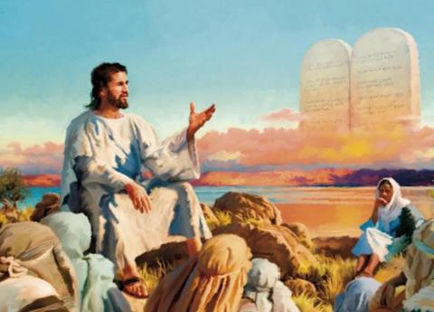

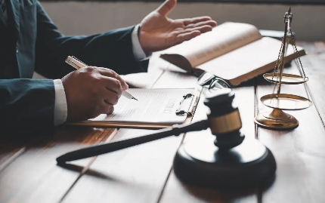
ກົດເກນແຫ່ງການແກ້ແຄ້ນ
“ຕາແທນຕາ ແຂ້ວແທນແຂ້ວ, ມືແທນມື, ຕີນແທນຕີນ,” (ອພຍ 21:24)
ຕອນທີ່ພຣະເຢຊູໄດ້ເທດສະໜາທີ່ພູເຂົາ, ພຣະອົງໄດ້ຍົກເລີກກົດແຫ່ງການແກ້ແຄ້ນ (ມທ. 5:38-42) … ຫລືບໍ່ໄດ້ຍົກເລີກ?
ໃນວະລີ “ພວກທ່ານທັງຫລາຍໄດ້ຍິນຄໍາວ່າ… ແຕ່ເຮົາບອກພວກທ່ານທັງຫລາຍວ່າ” ບໍ່ໄດ້ຍົກເລີກກົດໃດໆ (ພຣະເຢຊູຊົງໃຊ້ວະລີດຽວກັນກັບ“ຢ່າຂ້າຄົນ” ຫລື “ຢ່າລ່ວງປະເວນີ,” ແຕ່ພຣະອົງບໍ່ເຄີຍຍົກເລີກ). ໃນຄວາມຈິງ ພຣະອົງຊົງຂະຫຍາຍຄວາມ, ເພື່ອໃຫ້ເຂົ້າໃຈໄດ້ງ່າຍຂຶ້ນ
ກົດແຫ່ງການແກ້ແຄ້ນ ບໍ່ເຄີຍມີເຈດຕະນາທີ່ບົ່ງບອກວ່າ ພວກເຮົາຈະຕ້ອງຕັດ, ຫລື ສູນເສຍຕາ ແລະ ມືຂອງພວກເຮົາໄປ ຖ້າພວກເຮົາທໍາຮ້າຍຄົນອື່ນ. ແຕ່ມີຄວາມໝາຍ ໃຫ້ເຊົາການເຮັດສິ່ງເຫລົ່ານັ້ນ
ກົດນີ້ ກໍ່ເພື່ອ ປົກປ້ອງການແກ້ແຄ້ນ, ຍຸຕິການຄາດຕະກໍາ ແລະ ການແກ້ແຄ້ນໂດຍທີ່ບໍ່ຮູ້ກົກປາຍສາເຫດ. ຜູ້ວ່າຄວາມຈະຕ້ອງໄດ້ປະເມີນຄ່າເສຍຫາຍ ຈາກນັ້ນຈຶ່ງກໍານົດຈ່າຍຄ່າຊົດເຊີຍທີ່ເໝາະສົມ. ແນວທາງການປະຕິບັດນີ້ໄດ້ເກີດຂຶ້ນ ເພື່ອປ້ອງກັນບໍ່ໃຫ້ຜູ້ຄົນນໍາເອົາຄວາມຍຸຕິທໍາມາຕັດສິນດ້ວຍຕົນເອງ; ຄວາມຍຸຕິທໍາຈໍາເປັນຕ້ອງໄດ້ເກີດຂຶ້ນ ແຕ່ຕ້ອງສອດຄ່ອງກັບກົດຂອງພຣະເຈົ້າ.

Slide 11

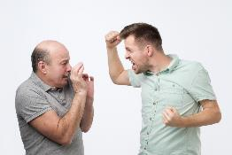
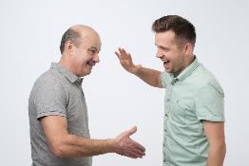
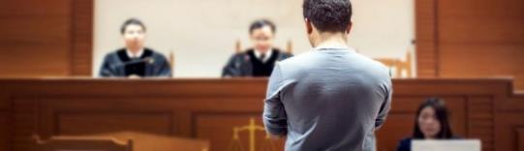
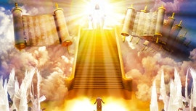
ລາງວັນ ແລະ ການລົງໂທດ
“ຖ້າຜູ້ໃດບໍ່ໄດ້ມີເຈດຕະນາຂ້າເຂົາ ແຕ່ເຂົາຕາຍເພາະພຣະເຈົ້າຊົງອະນຸຍາດໃຫ້ເຂົາຕາຍ ຖ້າເປັນດັ່ງນັ້ນລາວກໍ່ສາມາດປົບໜີໄປບ່ອນທີ່ເຮົາກໍານົດໄວ້ໃຫ້ໄດ້” (ອພຍ 21:13 NIV)
ຄວາມປາຖະໜາທີ່ຈະແກ້ແຄ້ນຢັ່ງຮາກເລິກລົງໃນໂຕເຮົາ. ແລະ ເຮົາກໍ່ອາດຄິດວ່າມັນບໍ່ຍຸຕິທໍາສໍາລັບພວກເຮົາ ແລະຢາກຈະ: “ແກ້ແຄ້ນຫລາຍກວ່າທີ່ເຂົາໄດ້ເຮັດຕໍ່ພວກເຮົາ.”
ພຣະເຢຊູໄດ້ຊົງສອນພວກເຮົາໃຫ້ເຮັດໃນສິ່ງທີ່ກົງກັນຂ້າມກັນ: ຕອບແທນຄວາມຊົ່ວ ໂດຍຄວາມດີ (ມທ. 5:44). ແລ້ວຄວາມຍຸຕິທໍາຢູ່ໃສ? ຄົນເຮັດຜິດຈະໄດ້ຮັບຄວາມຜິດແບບໃດ?
ພຣະເຈົ້າໄດ້ບອກພວກເຮົາວ່າ ການແກ້ແຄ້ນແມ່ນໜ້າທີ່ຂອງພຣະອົງ ເພາະທຸກໆການກະທໍາແມ່ນຖືກບັນທຶກໄວ້ໝົດແລ້ວ. (ໂຣມ. 12:19-21).
ເຖິງວ່າກົດພັນທະສັນຍາຈະມີການແກ້ແຄ້ນສ່ວນບຸກຄົນ, ແຕ່ກໍ່ຢູ່ພາຍໃຕ້ການສ້າງລະບົບຍຸຕິທໍາ ເພື່ອປົກປ້ອງການລະເມີດ (ອພຍ. 21:12-13, 22; 22:8-9).
ບໍ່ມີໃຜສາມາດເຮັດໜ້າທີ່ເປັນຜູ້ຕັດສິນຄວາມ ແລະ ຜູ້ປະຫານຊີວິດໄດ້ໃນຄະນະດຽວກັນ. ຖ້າການຕັດສິນວ່າຕ້ອງມີການລົງໂທດ ກໍຈະຕ້ອງລົງໂທດຜ່ານຂະບວນການຍຸຕິທໍາ ແລະ ພຣະຄຣິດຈະເປັນຜູ້ພິພາກສາສູງສຸດ.

Slide 12

“ໃນຖານະຜູ້ຊົງສ້າງ, ພຣະອົງຊົງປົກຄອງຢູ່ເໜືອສັບພະທຸກສິ່ງທັງປວງ, ແລະ ພຣະອົງກໍ່ຊົງມີກົດຂອງພຣະອົງທີ່ຄອບຄຸມໄປທົ່ວຈັກກະວານ. ການຮຽກຮ້ອງໃຫ້ສິ່ງທີ່ພຣະອົງຊົງສ້າງນັ້ນເຊື່ອຟັງໂດຍບໍ່ປະຕິບັດນັ້ນ ຍ່ອມເທົ່າກັບການປ່ອຍປະພວກເຂົາໃຫ້ພັງພິນາດ. ການບໍ່ລົງໂທດການຝ່າຝືນກົດບັນຍັດຂອງພຣະອົງ ຍ່ອມເທົ່າກັບການເຮັດໃຫ້ຈັກກະວານສັບສົນ. ກົດຂອງພຣະອົງແມ່ນເຄື່ອງປ້ອງກັນຂອງພຣະເຈົ້າ ເພື່ອໃຫ້ມະນຸດບໍ່ເຮັດບາບ. ດັ່ງນັ້ນພຣະປັນຍາອັນບໍ່ມີຂອບເຂດຂອງພຣະອົງ ຈຶ່ງເຮັດໃຫ້ເຫັນເຖິງຄວາມຖືກຕ້ອງແລະຄວາມຍຸຕິທໍາ ໄວ້ຕໍ່ໜ້າມະນຸດສະເໝີ.”
EGW ( The Signs of the Times , June 5, 1901)

